Slide 1




1C:Share - простой способ делиться документами с контрагентами из 1С:Документооборот
10-я конференция «День Документооборота»
Шафорост Филипп
12 декабря 2025
Руководитель группы разработки, Фирма «1С»
Notes:
Добрый день
Меня зовут Шафорост Филипп и сегодня я расскажу вам о самом простом способе поделиться документом с вашим контрагентом из 1С:Документооборота

Slide 2



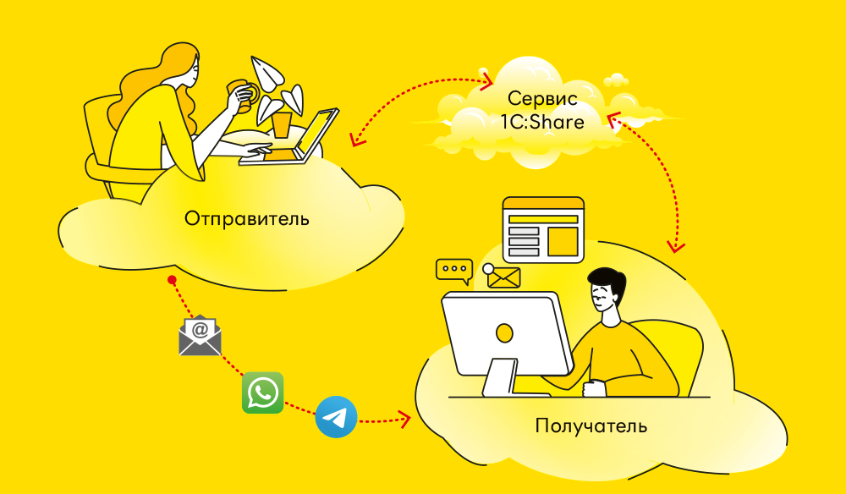
Простой обмен в 3 шага
Notes:
Когда мы размышляли над тем, как можно сделать сервис для максимально простого обмена эл. документами
Мы посмотрели, а какой путь нужно сейчас пройти пользователю от желания отправить документ до его непосредственной отправки
Например:
Надо зарегистрироваться в сервисе обмена документами
Сделать настройки этого обмена
Обменяться приглашениями с контрагентом
При этом не забываем, что чтобы принять это приглашение, контрагент, так же должен быть уже зарегистрирован в этом сервисе и иметь настройки обмена
Т.е. уже имеем довольно большой порог вхождения для начала обмена
А как было бы здорово, если бы можно было просто взять, и поделиться документом с контрагентом, даже не выходя из своей 1С?
Вот как раз для этого мы и сделали сервис который называется 1C: Share
Как следует из названия, он позволяет делиться своими документами с контрагентами прямо из 1С
Он вообще не имеет порога вхождения
Позволяет выполнить обмен документами буквально за 3 шага
В самом процессе участвуют 3 стороны: отправитель, получатель и сервис 1С:Share в роли посредника

Slide 3
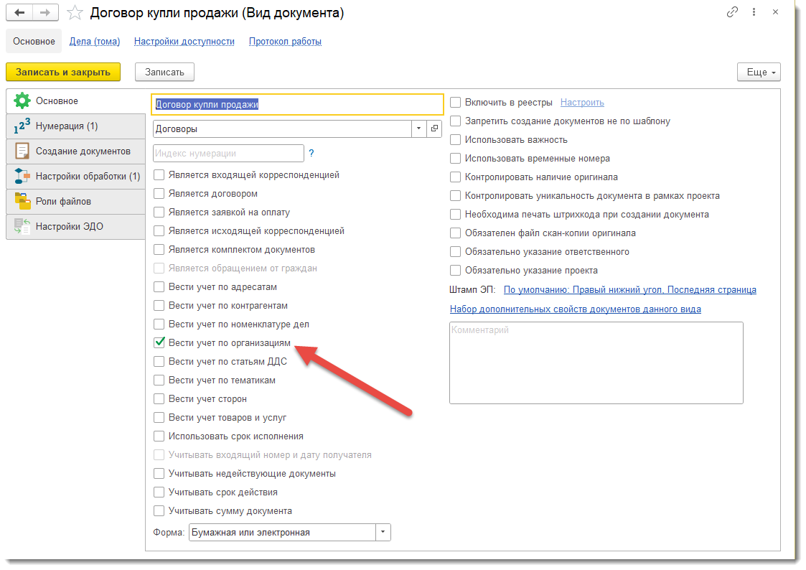


Какими документами можно делиться
3.0.15
  Исходящая корреспонденция
  Договорные документы
3.0.16
  Все виды документов
  (По которым ведется учет по организациям)
Notes:
Начиная с версии 1С:Документообороте 3.0.15 сервис позволяет поделиться договорными документами и исходящей корреспонденцией
Например можно поделиться целой карточкой документа со всеми его файлами
При загрузке такой карточки
- сам документ,
- вид документа
- и все его сопутствующие реквизиты вместе с приложенными файлами подтянутся и заполнятся автоматом.
А начиная с версии Документооборота 3.0.16 мы расширили состав документов доступных для отправки и теперь можно отправлять все документы по которым ведется учет по организациям (это галочка в настройках вида документа)

Slide 4
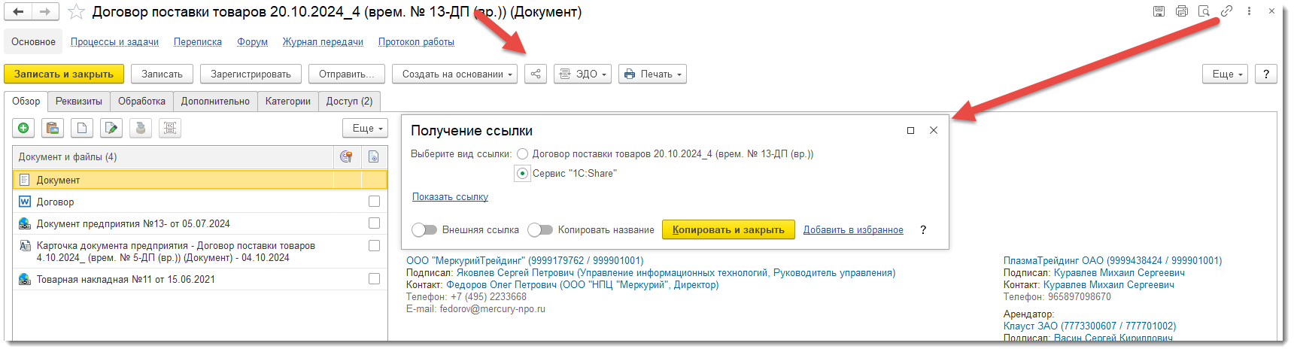
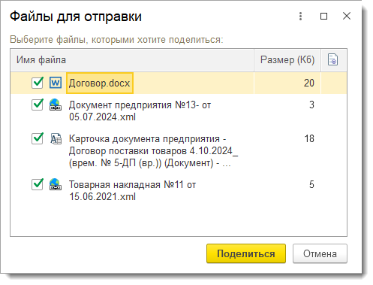
Как происходит процесс получения ссылки
Notes:
Давайте же рассмотрим как выглядит процесс на примере договора подряда.
Для того, чтобы поделиться этим договором достаточно нажать на кнопку «Поделиться документом» которая находится рядом с меню ЭДО
- Так же появилась возможность поделиться документом через типовую форму получения ссылки выбрав вид ссылки «Сервис 1C:Share»
Перед отправкой система автоматически проверит, что документ корректно заполнен и что все в порядке и тогда разрешит продолжить.
При этом, если в карточке документа будет несколько файлов, то перед отправкой система уточнит, какие файлы отправить. Можно будет выбрать все или какой-то конкретный.

Slide 5
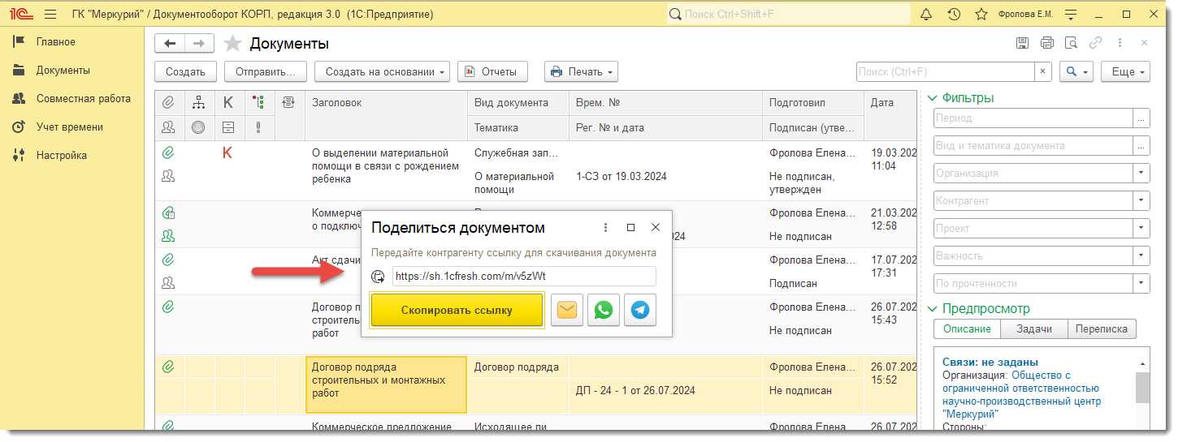
Как поделиться ссылкой с получателем
Делитесь ссылкой на документ через почту, мессенджеры (WhatsApp,Телеграм) или любым другим удобным способом.
Notes:
В результате мы увидим окно с ссылкой на документ которую нужно передать контрагенту.
Этой ссылкой можно делится через почту, мессенджеры (WhatsApp,Телеграмм) или любым другим удобным способом.

Slide 6
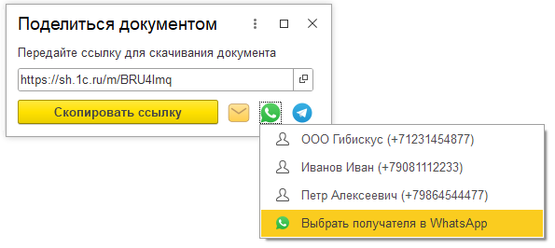
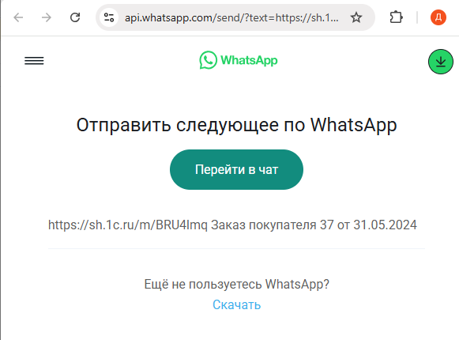
Делитесь ссылкой через WhatsApp
Notes:
Например если выбрать ватсап, и в базе заполнен мобильный телефон контактного лица или контрагента то можно сразу выбрать его и отправить сообщение
Если же телефона в базе нет, то можно выбрать получателя прямо в ватсап в десктопной или в веб версии

Slide 7
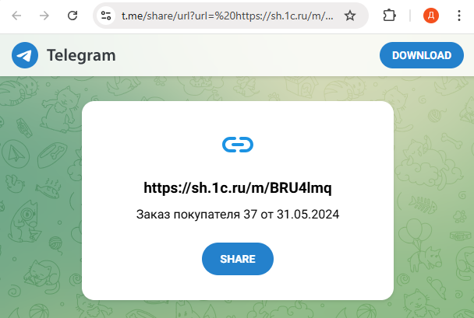
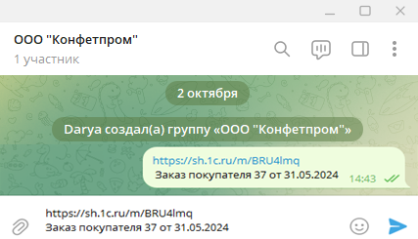
Делитесь ссылкой через Telegram
Notes:
Аналогично и при отправке через телеграмм
Открывается специальная веб-страница которая позволит открыть
Уже десктопную версию если она у вас установлена или веб-версию мессенджера и там уже выбрать получателя ссылки и отправить сообщение.

Slide 8
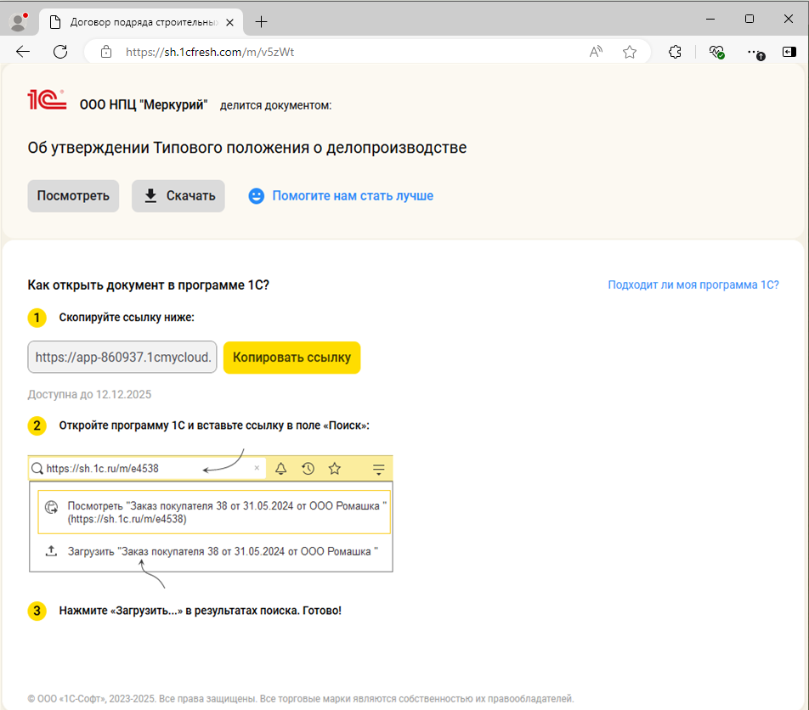

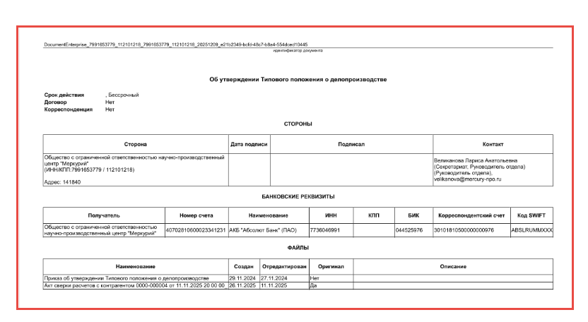
Просмотр документа в браузере
Notes:
По этой же ссылке любая из сторон может открыть этот электронный документ в браузере на компьютере или в мобильном телефоне.
Там можно посмотреть содержимое этого электронного документа, скачать его или распечатать.
Это особенно удобно, если у контрагента нет 1С под рукой.
Так же на этой странице есть инструкция как загрузить документ в базу 1С и в каких конфигурациях поддержана загрузка этого электронного документа, это уже будет полезно тем у кого 1С под рукой имеется ☺.

Slide 9

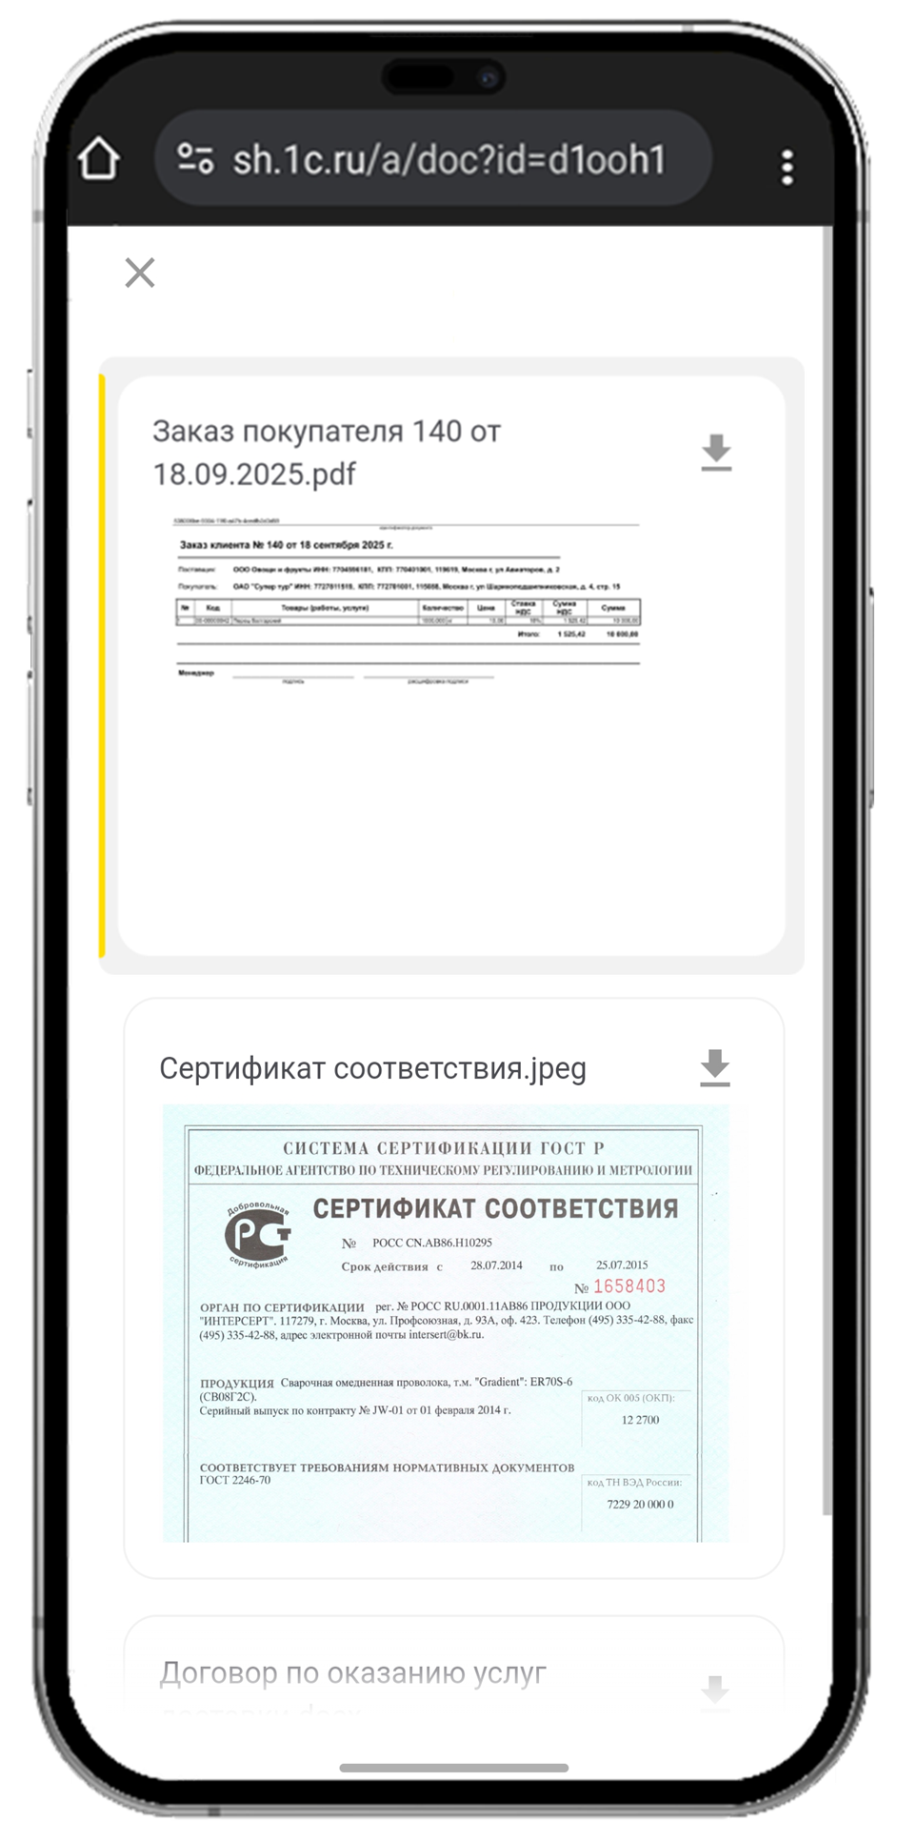
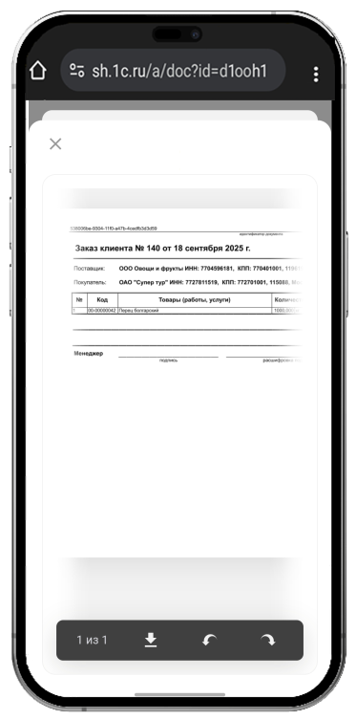
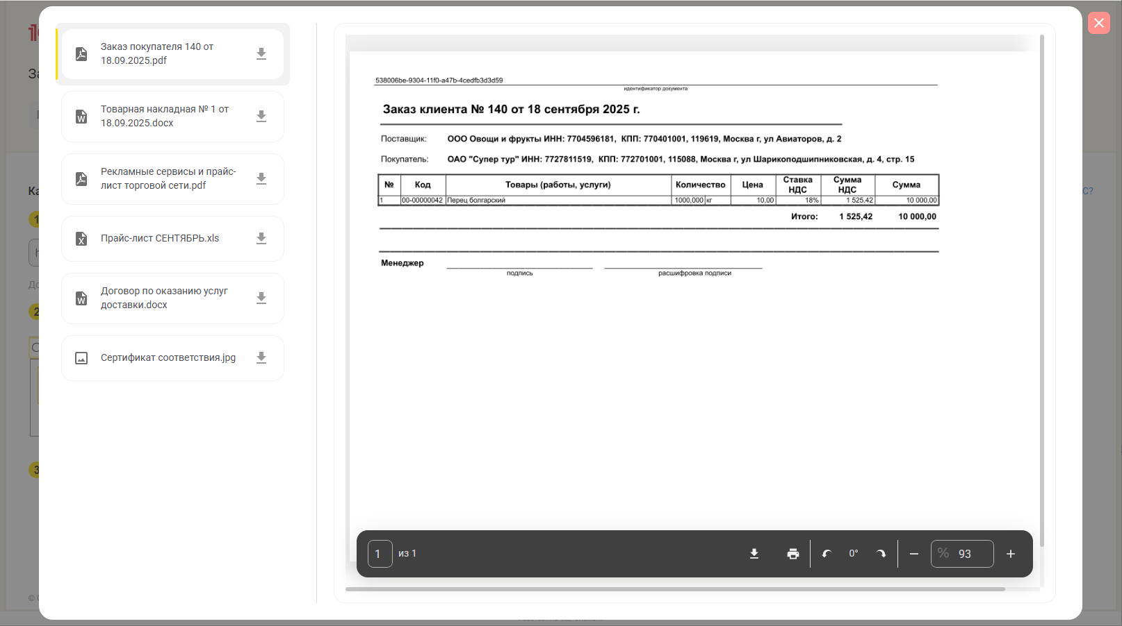
Просмотр файлов на веб-странице
Notes:
Так же по многочисленным просьбам мы добавили возможность просматривать эти файлы на веб-странице.
В списке файлов сначала видно визуализацию основного документа, а затем все прикрепленные файлы.
Для файлов-документов мы предусмотрели отображение их визуализации прямо в вебе.
Для этого мы конвертируем файлы офисных форматов таких как doc, excel в pdf.
Оригиналы файлов тут же доступны для скачивания.
Возможность просмотра доступна и на мобильных устройствах, в этом случае мы будем показываем список файлов с превьюшкой и возможностью открыть этот файл для полного просмотра.

Slide 10
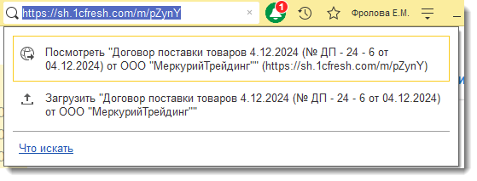
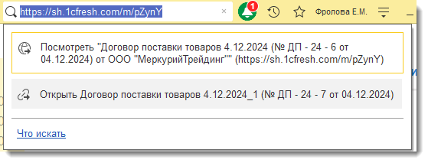
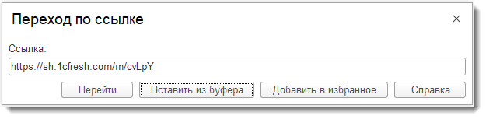
Как загрузить документ по ссылке
Notes:
Получатель же в свою очередь, у себя в программе вставляет полученную ссылку в поле глобального поиска (это то поле справа сверху в программе 1С).
Затем смотрит что ему предлагают загрузить и нажимает «Загрузить…»
Так же можно воспользоваться типовой формой перехода по навигационной ссылке вставив туда ссылку на этот документ
А в 3.0.16 в меню доступных действий при работе с глобальным добавлена возможность Посмотреть этот документ в браузере.
А если документ по этой ссылке уже загружен, вместо команды Загрузить будет доступна команда «Открыть» которая откроет этот документ в 1С

Slide 11
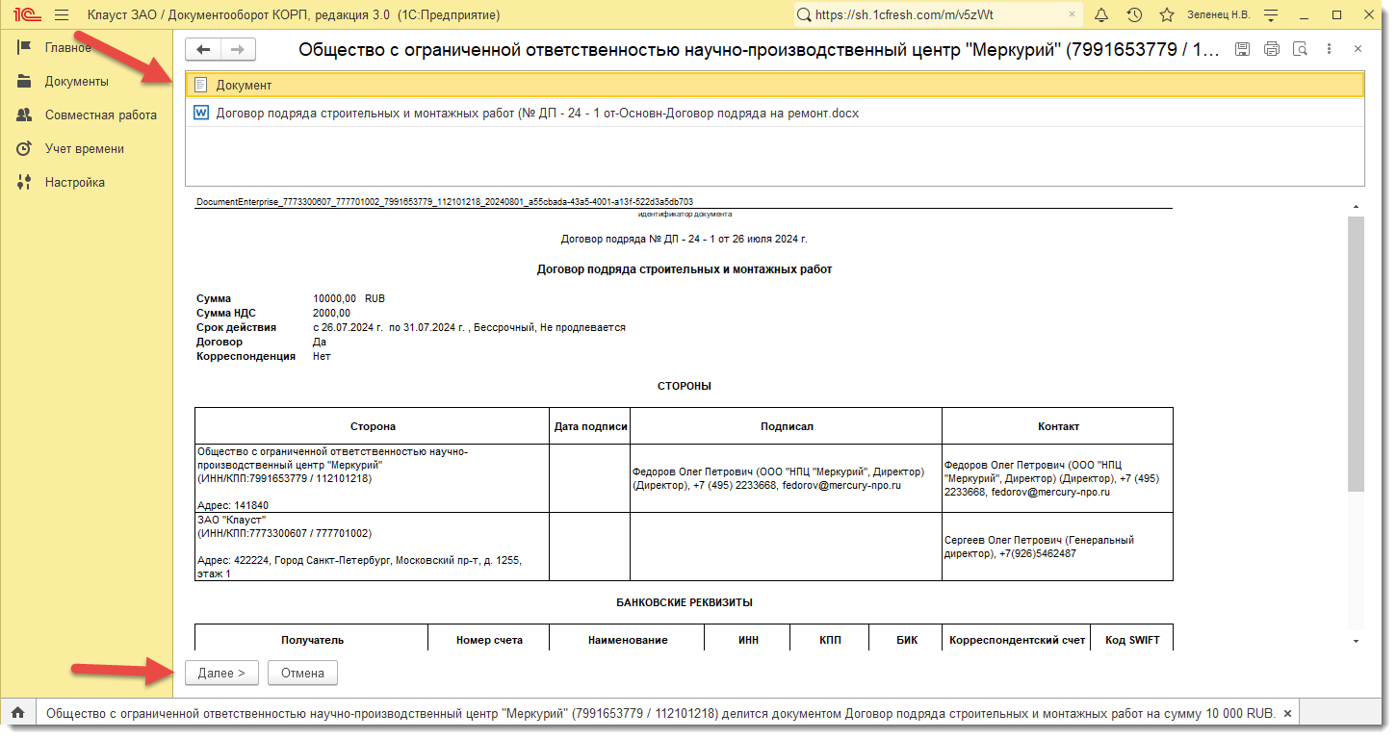
Проверка документа в 1С
Notes:
После нажатия загрузить
откроется форма предпросмотра загружаемого документа
Где можно ознакомиться с основным составов реквизитов карточки этого документа,
А так же можно посмотреть все присланные присоединенные файлы.
Ознакомившись с документом и приняв решение, что мы хотим его загрузить по кнопке Далее переходим к выбору шаблона документа
Кстати, эта форма предпросмотра откроется только если включена общая настройка предпросмотра документов.

Slide 12
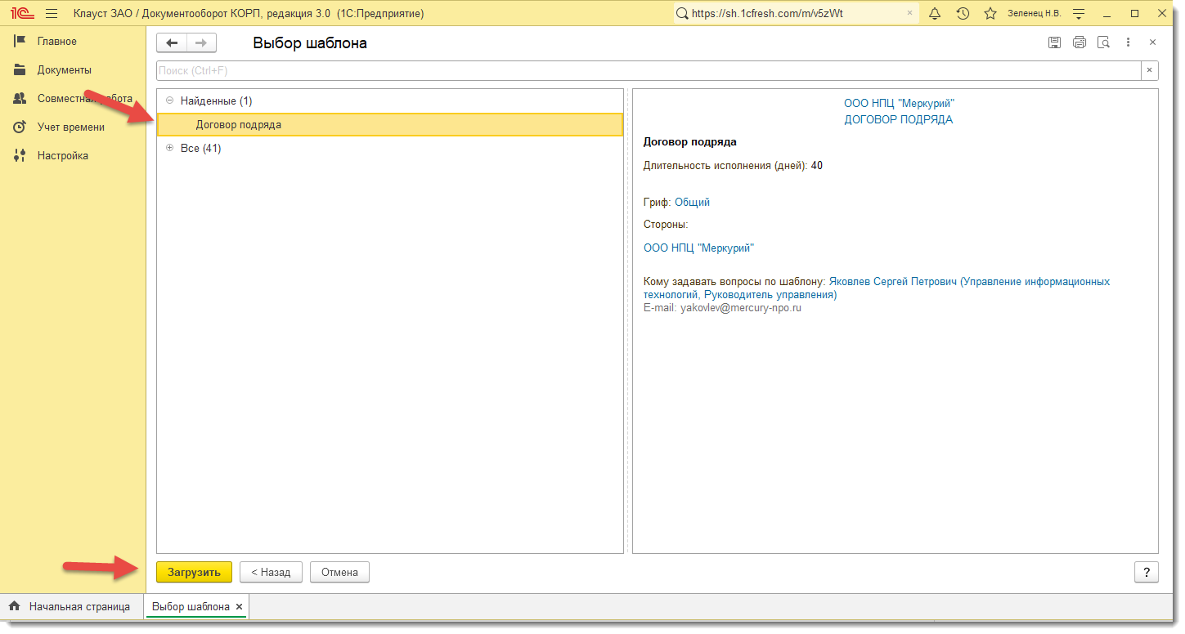
Загрузка карточки документа в 1С
Notes:
На форме выбора шаблона система предложит нам наиболее подходящий шаблон для этого вида документа.
Так же мы можем выбрать шаблон вручную из других имеющихся.
После чего подтверждаем наш выбор кнопкой «Загрузить»
Выбранный шаблон система запомнит и для этого вида документов больше предлагать выбирать шаблон не будет.

Slide 13
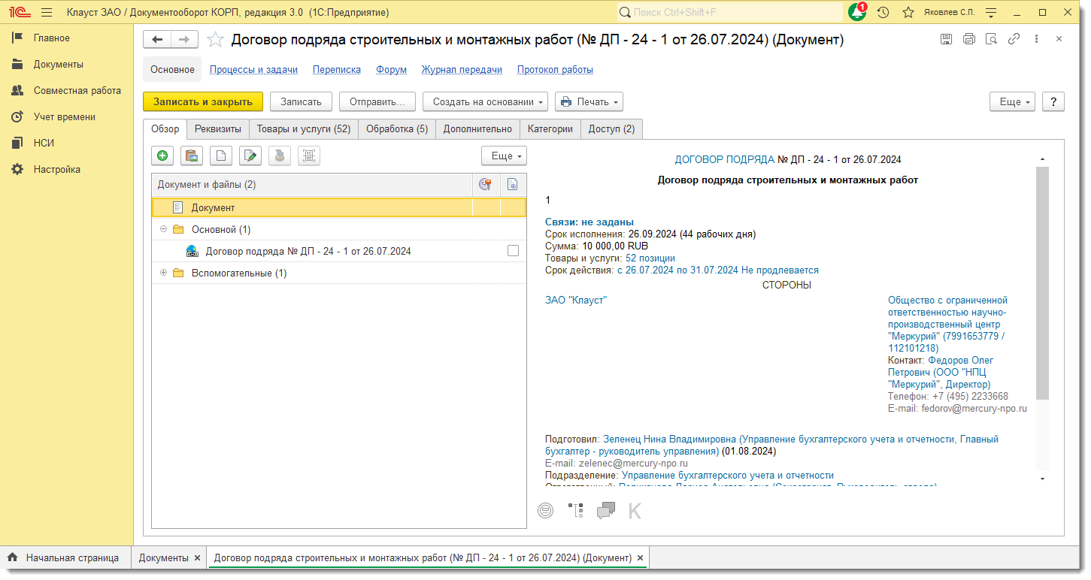
Документ загружен в 1С
Notes:
Собственно все, готово.
Карточка документа создана!
Сам документ
- вид документа
- и все его сопутствующие реквизиты вместе с приложенными файлами заполнились автоматически.
Кстати, если у вас будет отключен предпросмотр документов и вы уже ранее загружали такой вид документа и система запомнила выбранный шаблон, документы по ссылке будут сразу создавать документ без вопросов, т.е. весь путь будет состоять из двух действий
- вставил ссылку в глобальный поиск
- выбрал «Загрузить»

Slide 14
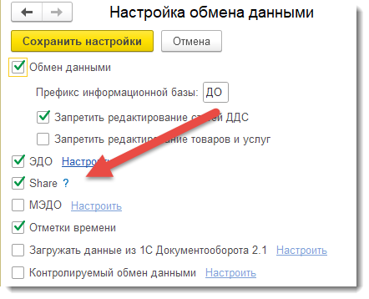
Сервис включен по умолчанию
Notes:
Возможность делиться документами включена по умолчанию и доступна всем пользователям, у которых в профиле доступа есть роль для работы с сервисом – а эта роль уже добавлена в нужные поставляемые профили.
При этом, сервис можно отключить сняв галку в меню настройках обмена

Slide 15
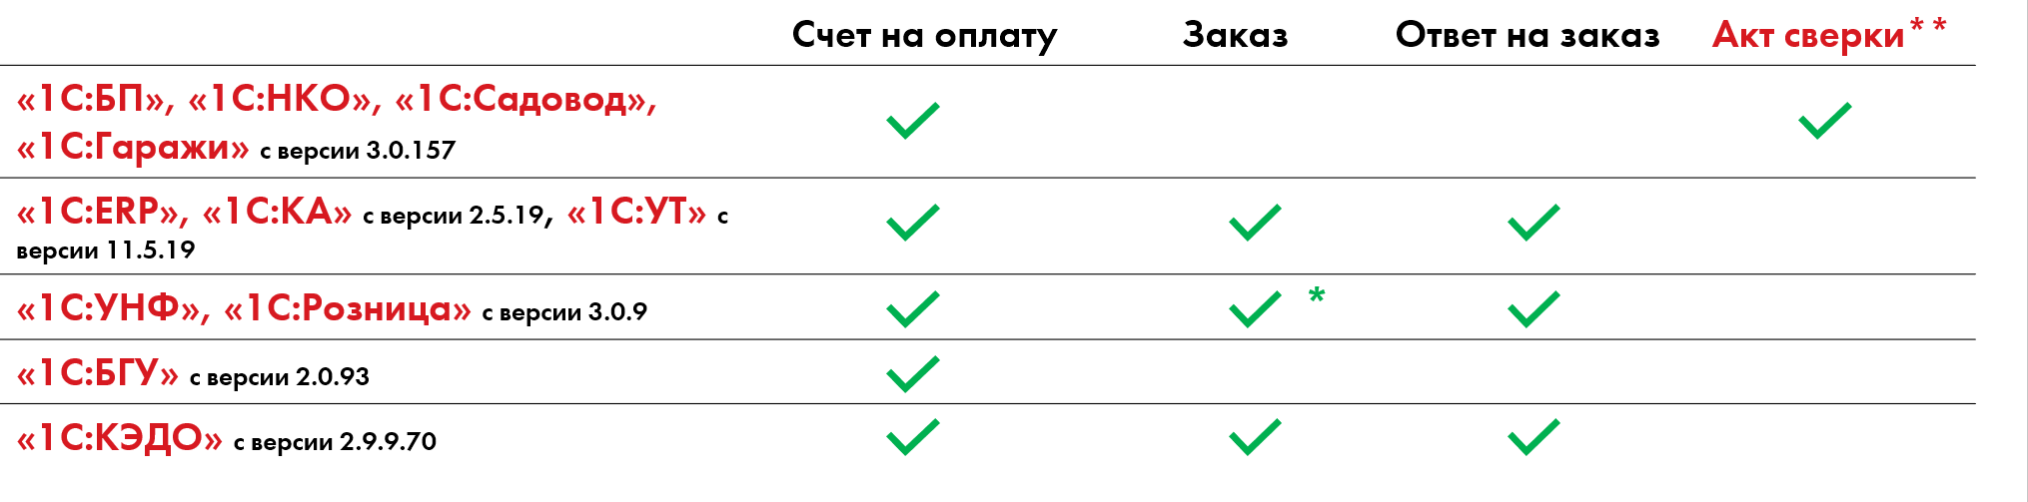
Интеграция сервиса 1С:Share с типовыми конфигурациями 1С
* В «1С:УНФ» и «1С:Розница» пока можно только загружать заказы, делиться ими нельзя.
** Начиная с версии 3.0.168 поддержан обмен актами сверки во всех базах Бухгалтерии и её производных.
Notes:
Сейчас сервис поддерживает возможность обмена
- Счетом на оплату
- Заказом и Ответом на заказ.
Сервис встроен во все основные конфигурации которые умеют работать хотя бы с одним из этих документов
Например, в ERP и его производных, поддержаны все виды документов
А в УНФ и в Рознице пока можно только загружать заказы, делиться им пока нельзя
Бухгалтерия и все производные от нее умеют работать с счетом на оплату и актами сверки.

Slide 16

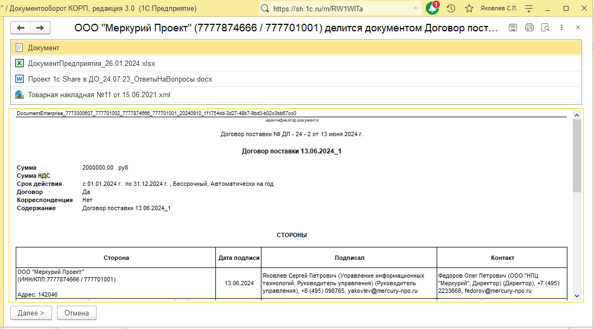
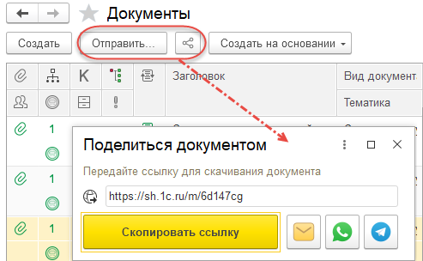
Интеграция сервиса 1С:Share с «1С:Документооборот»
* С версии 3.0.16 поддержана возможность делиться любыми видами документами, в которых включены настройки: вести учет по организациям или вести учет сторон.
Notes:
В 1С:Документообороте сервис позволяет поделиться Договорными документами, корреспонденцией и другими видами документов по которым ведется учет по организациям
Этими документами можно делиться с любыми контрагентами, т.е..
- Те у которых есть Документооборот – смогут загрузить себе в базу эти документы.
- А те у которых нет Документооборота, смогут их посмотреть в вебе, распечатать или скачать. Но загрузить такие документы например в бухгалтерию пока, что не получится.
При этом сам 1С:Документооборот умеет загружать из программ 1С и счета и заказы.

Slide 17
Кому полезен сервис 1C:Share
1С:Share подойдет если:
  У контрагента нет 1С
  Нужен обмен с физическими лицами
  Не регулярный обмен
  Не юридически значимый обмен
Notes:
Кому же полезен сервис 1C:Share?
Сервис вам подойдет если вам нужно
Отправить документы контрагентам у которых под рукой нет 1С
Или же если вам нужно поделиться документами с физиками у которых 1С тоже нетe, они смогут получить этот документ по ссылке через браузер на своем мобильном телефоне
Так же сервисом 1C:Share будет удобно воспользоваться если вам нужно отправить контрагенту документ единоразово, при этом не придется заморачиваться с настройками и отправкой приглашений к обмену
Или если вы уже начали процесс настройки обмена по ЭДО с контрагентом, но сроки поджимают и документы уже сейчас нужно отправлять, чтобы например согласовать условия и цены, то можно не дожидаясь подключения ЭДО воспользоваться этим сервисом и отправить эти документы без электронной подписи, так сказать обменяться черновиками, чтобы сначала все согласовать, а уже потом после подключения ЭДО обменяться юридически значимыми документами.

Slide 18
Особенности сервиса 1С:Share
Преимущества:
Самый быстрый обмен в несколько кликов
Это бесплатно
Не требуется никаких регистраций
Позволяет делиться с любыми контрагентами, даже с теми у кого нет 1С
Без ограничения по числу документов
Можно поделиться ссылкой через электронную почту, telegram или whatsapp
Доступен просмотр и скачивание документа на веб-странице
Ограничения:
Срок действия ссылки 3 календарных дня
Лимит на размер всех файлов в рамках одного пакета 15 Мб
Программные файлы, скрипты, ярлыки не отправляются в целях безопасности
Это НЕ юридически значимый обмен
Данные по ссылке доступны всем у кого она есть. Не рекомендуем размещать ссылку в публичных пространствах
Переданная ссылка доступна всем у кого она есть. Рекомендуем не размещать ссылку в публичных пространствах.
Notes:
Что же мы имеем в итоге?
Это самый быстрый и простой обмен в несколько кликов.
Он Бесплатный
Не требуется никаких регистраций
Позволяет делиться с любыми контрагентами, даже с теми у кого нет 1С.
Он не имеет ограничений по числу документов
Можно делиться ссылкой через электронную почту и мессенджеры.
Есть возможность просмотреть или скачать документ на веб-странице.
Из ограничений это
Срок действия ссылки 3 календарных дня. После чего чтобы скачать документ им нужно будет снова поделиться, получив новую ссылку.
В сумме размер всех файлов в рамках одного документа не должен превышать 15 Мб
Программные файлы, скрипты, ярлыки и так далее, не доступны для отправки в целях безопасности – чтобы вам всякую бяку не прислали.
Это не юридически значимый обмен. Электронную подпись вместе с документами сервис не передает. У нас нет цели сделать замену 1С-ЭДО, сервис нужен для быстрого и легкого обмена с контрагентами.
Так же обращаю внимание, что данные по переданной ссылке доступны всем у кого она есть.
Поэтому рекомендуем соблюдать информационную гигиену и не размещать ссылки в публичных пространствах, т.к. все у кого, будет ссылка, смогут ее открыть.

Slide 19
Еще раз как поделиться документом
Notes:
И еще раз повторю слайд про то, как же поделиться документом
Находим кнопочку Поделиться вот с такой картинкой рядом с меню ЭДО
Нажимаем на нее, выбираем присоединенные файлы и получаем короткую ссылку
Если у вас есть 1С:ДО не ниже 3.0.15 - эта кнопка уже должна быть доступна у вас в программе
Попробуйте, вы поймете на сколько это удобно и быстро, я уверен вам понравится ☺

Slide 20

Благодарим за внимание!
Шафорост Филипп
shaf@1c.ru
Notes:
На этом все!
Спасибо большое за внимание
Буду рад ответить на ваши вопросы на вернисаже

